Slide 1

Графический интерфейс пользователя
Тема 12
Notes:
Пользовательский интерфейс на Java прошел весьма тернистый путь становления и развития. Долгое время его обвиняли в медленной работе, жадности к ресурсам системы, ограниченной функциональности. Появление .NET с более быстрыми графическими компонентами еще больше пошатнуло позиции Java. Но нет худа без добра — все это подстегивало разработчиков Java к развитию и улучшению графических библиотек.

Slide 2
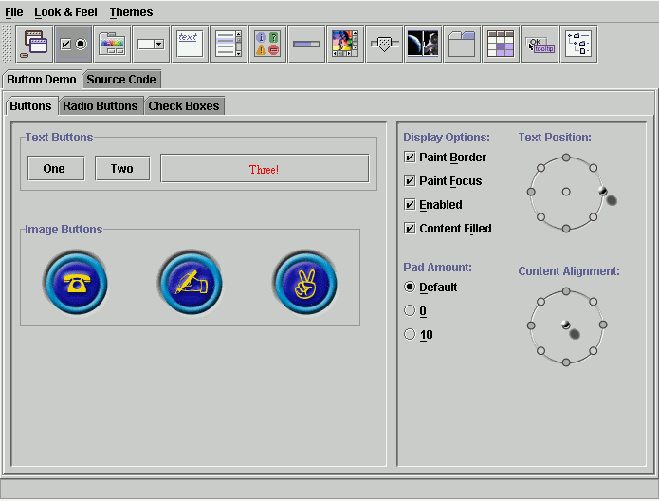
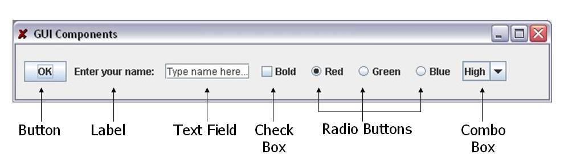
Пользовательский интерфейс
Java имеет стандартные пакеты для создания интерфейсов пользователя (Graphical User Interfaces).
Основные компоненты интерфейса:

Slide 3
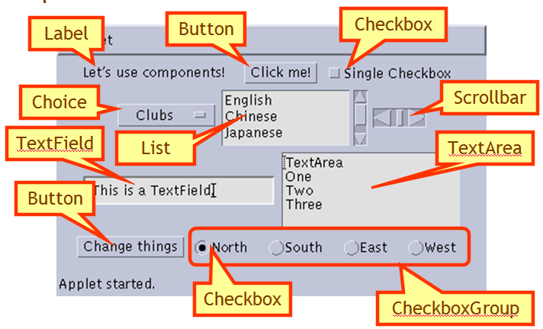
Графические библиотеки
AWT – платформозависимая, java.awt.*
Swing – платформонезависимая, java.swing.*
SWT – платформозависимая

Slide 4
Abstract Window Toolkit
Достоинства:
часть JDK;
скорость работы;
графические компоненты похожи на стандартные.
Недостатки:
использование нативных компонентов налагает ограничения на использование их свойств. Некоторые компоненты могут вообще не работать на «неродных» платформах;
некоторые свойства, такие как иконки и всплывающие подсказки, в AWT вообще отсутствуют;
стандартных компонентов AWT очень немного, программисту приходится реализовывать много кастомных;
программа выглядит по-разному на разных платформах (может быть «кривоватой»).
Notes:
AWT была первой попыткой Sun создать графический интерфейс для Java. Они пошли легким путем и просто сделали прослойку на Java, которая вызывает методы из библиотек, написанных на С. Библиотечные методы создают и используют графические компоненты операционной среды. С одной стороны, это хорошо, так как программа на Java похожа на остальные программы в рамках данной ОС. Но с другой стороны, нет никакой гарантии, что различия в размерах компонентов и шрифтах не испортят внешний вид программы при запуске ее на другой платформе. Кроме того, чтобы обеспечить мультиплатформенность, пришлось унифицировать интерфейсы вызовов компонентов, из-за чего их функциональность получилась немного урезанной. Да и набор компонентов получился довольно небольшой. К примеру, в AWT нет таблиц, а в кнопках не поддерживается отображение иконок.
Использованные ресурсы AWT старается освобождать автоматически. Это немного усложняет архитектуру и влияет на производительность. Освоить AWT довольно просто, но написать что-то сложное будет несколько затруднительно.

Slide 5
Swing
Достоинства:
часть JDK, не нужно ставить дополнительных библиотек;
по Swing много документации. Все проблемы, особенно у начинающих, досконально известны;
встроенный редактор форм почти во всех средах разработки;
на базе свинга есть много расширений типа SwingX;
поддержка различных стилей (Look and feel).
Недостатки:
окно с множеством компонентов начинает подтормаживать;
работа с менеджерами компоновки может стать настоящим кошмаром в сложных интерфейсах.
Notes:
Компоненты Swing полностью написаны на Java. Для отрисовки используется 2D, что принесло с собой сразу несколько преимуществ. Набор стандартных компонентов значительно превосходит AWT по разнообразию и функциональности. Стало легко создавать новые компоненты, наследуясь от существующих и рисуя все, что душе угодно. Стала возможной поддержка различных стилей и скинов. Вместе с тем скорость работы первых версий Swing оставляла желать лучшего. Некорректно написанная программа и вовсе могла повесить ОС намертво.
Тем не менее благодаря простоте использования, богатой документации и гибкости компонентов Swing стал, пожалуй, самым популярным графическим фреймворком в Java. На его базе появилось много расширений, таких как SwingX, JGoodies, которые значительно упрощают создание сложных пользовательских интерфейсов. Практически все популярные среды программирования Java включают графические редакторы для Swing-форм. Поэтому разобраться и начать использовать Swing не составит особого труда.

Slide 6
Standard Widget Toolkit
Достоинства:
использует компоненты операционной системы — скорость выше;
Eclipse предоставляет визуальный редактор форм;
обширная документация и множество примеров;
возможно использование AWT- и Swing-компонентов.
Недостатки:
для каждой платформы необходимо поставлять отдельную библиотеку;
нужно все время следить за использованием ресурсов и вовремя их освобождать;
сложная архитектура.
Notes:
SWT был разработан в компании IBM в те времена, когда Swing еще был медленным, и сделано это было в основном для продвижения среды программирования Eclipse. SWT, как и AWT, использует компоненты операционной системы, но для каждой платформы у него созданы свои интерфейсы взаимодействия. Так что для каждой новой системы придется поставлять отдельную JAR-библиотеку с подходящей версией SWT. Это позволило более полно использовать существующие функции компонентов на каждой оси. Недостающие функции и компоненты были реализованы с помощью 2D, как в Swing. У SWT есть много приверженцев, но нельзя не согласиться, что получилось не так все просто, как хотелось бы. Новичку придется затратить на изучение SWT намного больше времени, чем на знакомство с Swing. Кроме того, SWT возлагает задачу освобождения ресурсов на программиста, в связи с чем ему нужно быть особенно внимательным при написании кода, чтобы случайное исключение не привело к утечкам памяти.

Slide 7
JavaFX
Достоинства:
быстрая работа за счет графического конвейера;
множество различных компонентов;
поддержка стилей;
утилиты для создания установщика программы;
приложение можно запускать как десктопное и в браузере как часть страницы.
Недостатки:
фреймворк еще разрабатывается, поэтому случаются и падения и некоторые глюки;
JavaFX пока не получил широкого распространения.
Notes:
JavaFX можно без преувеличения назвать прорывом. Для отрисовки используется графический конвейер, что значительно ускоряет работу приложения. Набор встроенных компонентов обширен, есть даже отдельные компоненты для отрисовки графиков. Реализована поддержка мультимедийного контента, множества эффектов отображения, анимации и даже мультитач. Внешний вид всех компонентов можно легко изменить с помощью CSS-стилей. В JavaFX входит набор утилит, которые позволяют сделать родной инсталлятор для самых популярных платформ: exe или msi для Windows, deb или rpm для Linux, dmg для Mac. На сайте Oracle можно найти подробную документацию и огромное количество готовых примеров. Это превращает программирование с JavaFX в легкое и приятное занятие.

Slide 8
Swing vs. AWT
Пакет Swing больший, работает медленнее, и сложнее, чем AWT
Swing является более гибким и его элементы лучше выглядят
Swing vs. AWT несовместимы - нужно использовать любой один пакет
Изучение AWT является хорошим началом для Swing
Многие из наиболее распространенных элементов управления похожи
AWT: Button b = new Button ("OK"); Swing: JButton b = new JButton("OK");

Slide 9
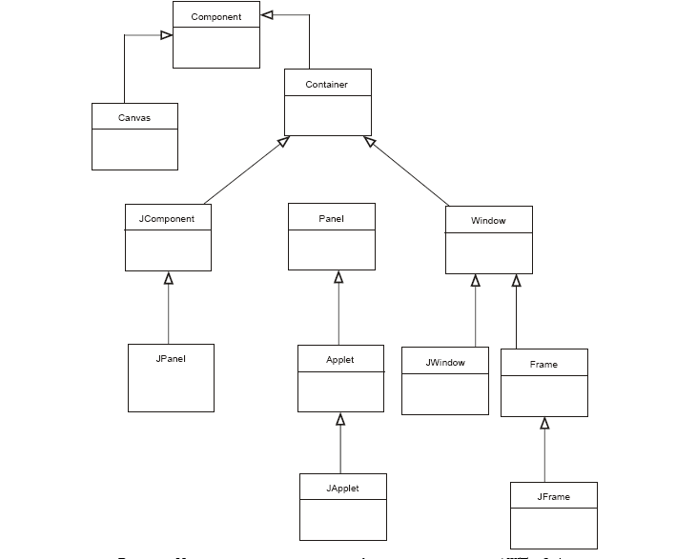
Иерархия классов основных графических компонентов

Slide 10
Тяжело- и легковесные компоненты
Тяжеловесные (heavyweight) компоненты
Отрисовываются операционной системой
Большинство AWT-компонент
Легковесные (ligntweight) компоненты
Отрисовываются java-кодом
Все Swing-компоненты, кроме окон верхнего уровня
Тяжеловесные компоненты всегда отрисовываются поверх легковесных

Slide 11
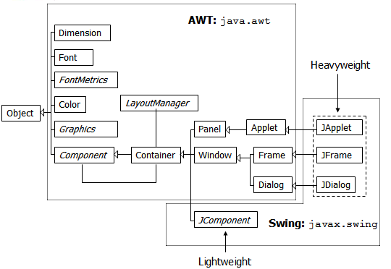
Java GUI API

Slide 12
Компонент
Элемент GUI, отображающийся на экране, осуществляющий взаимодействие с пользователем.
Component
MenuComponent

Slide 13
Контейнер
Компонент, который может содержать другие компоненты
Panel
Applet
Window
Dialog
Frame
ScrollPane

Slide 14
Контейнеры
Части интерфейса пользователя, содержащие другие компоненты
JPanel – панель
JFrame – окно приложения
JDialog – диалоговое окно
JSrollPane – область с полосой прокрутки
add(Component component) — добавляет в контейнер элемент component;
remove(Component component) — удаляет из контейнера элемент component;
removeAll() — удаляет все элементы контейнера;
getComponentCount() — возвращает число элементов контейнера.

Slide 15
Color
Класс, отвечающий за цвет
Использование:
Статические цвета – Color.RED, Color.BLACK и т.д.
Создание цвета в RGB
Color c = new Color(255,0,0);

Slide 16
Frame
Наследник Windows
Имеет заголовок
Можно изменять размер мышью
Изначально невидим
Используйте setVisible(true)
По умолчанию использует менеджер размещения BorderLayout
Для изменения используйте setLayout

Slide 17
import java.awt.*;
public class FrameExample {
private Frame f;
public FrameExample() {
f = new Frame("Hello Out There!");
}
public void launchFrame() {
f.setSize(170,170);
f.setBackground(Color.blue);
f.setVisible(true);
}
public static void main(String args[]) {
FrameExample guiWindow = new FrameExample();
guiWindow.launchFrame();
}
}

Slide 18
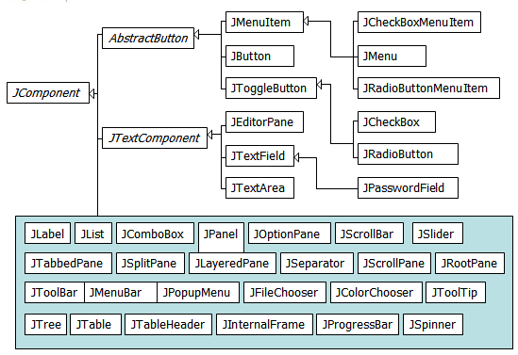
Java GUI API

Slide 19
Panel
Позволяет размещать компоненты и другие панели
Вложенные панели могут иметь различные менеджеры размещения

Slide 20
import java.awt.*;
public class FrameWithPanel {
private Frame f;
private Panel pan;
public FrameWithPanel(String title) {
f = new Frame(title);
pan = new Panel();
}
public void launchFrame() {
f.setSize(200,200);
f.setBackground(Color.blue);
f.setLayout(null); // Попробуйте закомментировать эту сроку
pan.setSize(100,100);
pan.setBackground(Color.yellow);
f.add(pan);
f.setVisible(true);
}
public static void main(String args[]) {
FrameWithPanel guiWindow = new FrameWithPanel("Frame with Panel");
guiWindow.launchFrame();
}
}

Slide 21
Размещение компонентов
Непосредственное указание положения и размеров
Используйте для контейнера setLayout(null), а для компонентов setLocation(…), setSize(…) или setBounds(…)
Использование менеджеров размещения

Slide 22
Layout Manager
null
FlowLayout
GridLayout
none, programmer sets x,y,w,h
Left to right,
Top to bottom
BorderLayout
CardLayout
GridBagLayout
n
c
One at a time
w
e
JButton
s

Slide 23
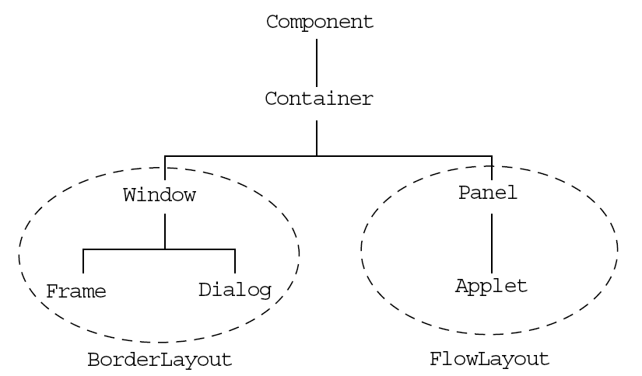
Менеджеры по умолчанию

Slide 24
FlowLayout
Используется по умолчанию для Panel
Добавляет компоненты слева-направо, сверху-вниз
По умолчанию компоненты выравниваются по центру
Используются предпочтительные размеры компонентов

Slide 25
import java.awt.*;
public class LayoutExample {
private Frame f;
private Button b1;
private Button b2;
public LayoutExample() {
f = new Frame("GUI example");
b1 = new Button("Press Me");
b2 = new Button("Don’t press Me");
}
public void launchFrame() {
f.setLayout(new FlowLayout());
f.add(b1);
f.add(b2);
f.pack(); // Попробуйте закомментировать эту сроку
f.setVisible(true);
}
public static void main(String args[]) {
LayoutExample guiWindow = new LayoutExample();
guiWindow.launchFrame();
}
}

Slide 26
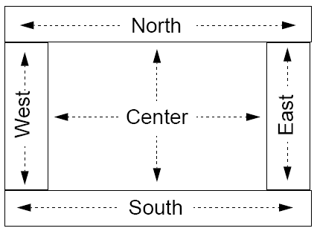
BorderLayout

Slide 27
BorderLayout
Используется по умолчанию для Frame
Компоненты добавляются в указанный регион (North, South, West, East, Center)
Для North и South используется предпочтительная высота элементов
Для West и East используется предпочтительная ширина элементов
Оставшееся место – для Center

Slide 28
import java.awt.*;
public class BorderExample {
private Frame f;
private Button bn, bs, bw, be, bc;
public BorderExample() {
f = new Frame("Border Layout");
bn = new Button("North");
bs = new Button("South");
bw = new Button("West");
be = new Button("East");
bc = new Button("Center");
}
public void launchFrame() {
f.add(bn, BorderLayout.NORTH);
f.add(bs, BorderLayout.SOUTH);
f.add(bw, BorderLayout.WEST);
f.add(be, BorderLayout.EAST);
f.add(bc, BorderLayout.CENTER);
f.setSize(200,200); // Попробуйте заменить на f.pack();
f.setVisible(true);
}
public static void main(String args[]) {
BorderExample guiWindow2 = new BorderExample();
guiWindow2.launchFrame();
}
}

Slide 29
GridLayout
В конструкторе указывается количество строк и столбцов
Элементы добавляются слева-направо, сверху-вниз
Все элементы имеют одинаковые размеры

Slide 30
import java.awt.*;
public class GridExample {
private Frame f;
private Button b1, b2, b3, b4, b5, b6;
public GridExample() {
f = new Frame("Grid Example");
b1 = new Button("1"); b2 = new Button("2");
b3 = new Button("3"); b4 = new Button("4");
b5 = new Button("5"); b6 = new Button("6");
}
public void launchFrame() {
f.setLayout (new GridLayout(3,2));
f.add(b1); f.add(b2);
f.add(b3); f.add(b4);
f.add(b5); f.add(b6);
f.pack();
f.setVisible(true);
}
public static void main(String args[]) {
GridExample grid = new GridExample();
grid.launchFrame();
}
}

Slide 31
Комбинирование менеджеров размещения с помощью вложенных панелей
JButton
JButton
n
JPanel: BorderLayout
c
JPanel: FlowLayout
JTextArea

Slide 32
import java.awt.*;
public class ComplexLayoutExample {
private Frame f;
private Panel p;
private Button bw, bc, bfile, bhelp;
public ComplexLayoutExample() {
f = new Frame("GUI example 3");
bw = new Button("West"); bc = new Button("Work space region");
bfile = new Button("File"); bhelp = new Button("Help");
}
public void launchFrame() {
f.add(bw, BorderLayout.WEST);
f.add(bc, BorderLayout.CENTER);
p = new Panel();
p.add(bfile);
p.add(bhelp);
f.add(p, BorderLayout.NORTH);
f.pack();
f.setVisible(true);
}
public static void main(String args[]) {
ComplexLayoutExample gui = new ComplexLayoutExample();
gui.launchFrame();
}
}

Slide 33
Алгоритм отрисовки
Для этой задачи предназначен метод paint.
Этот метод вызывается каждый раз, когда необходимо отобразить компонент на экране. У него есть один аргумент, тип которого – абстрактный класс Graphics.
В этом классе определено множество методов для отрисовки простейших графических элементов – линий, прямоугольников и многоугольников, окружностей и овалов, текста, картинок и т.д.
Наследники класса Component переопределяют метод paint и, пользуясь методами Graphics, задают алгоритм прорисовки своего внешнего вида:
public void paint(Graphics g) {
g.drawLine(0, 0, getWidth(), getHeight());
g.drawLine(0, getHeight(), getWidth(), 0);
}

Slide 34
Методы repaint и update
Для программной инициализации перерисовки компонента служит метод repaint. У него нет аргумента типа Graphics, поскольку программист не должен создавать экземпляры этого класса. Метод repaint можно вызывать без аргументов. В этом случае компонент будет перерисован максимально быстро. Можно указать аргумент типа long – количество миллисекунд. Система инициализирует перерисовку спустя указанное время. Можно указать четыре числа типа int ( x, y, width, height ), задавая прямоугольную область компонента, которая нуждается в перерисовке. Можно указать все 5 параметров – и задержку по времени, и область перерисовки.
Если перерисовка инициируется приложением, то система вызывает не метод paint, а метод update. У него уже есть аргумент типа Graphics и по умолчанию он лишь закрашивает всю область компонента фоновым цветом (свойство background ), а затем вызывает метод paint. Используется данный метод потому, что поскольку перерисовка инициируется приложением, для сложных компонентов становится возможной некоторая оптимизация обновления внешнего вида. Например, если изменение заключается в появлении нового графического элемента, то можно избежать повторной перерисовки остальных элементов – переопределить метод update и реализовать в нем отображение одного только нового элемента. Если же компонент имеет простую структуру, можно оставить метод update без изменений.
Notes:
Кроме paint в классе Component объявлены еще два метода, отвечающие за прорисовку компонента. Как было рассмотрено, вызов paint инициируется операционной системой, если возникает необходимость перерисовать окно приложения, или часть его. Однако может потребоваться обновить внешний вид, руководствуясь программной логикой. Например, отобразить результат операции вычисления, или работы с сетью. Можно изменить состояние компонента (значение его полей), но операционная система не отследит такое изменение и не инициирует перерисовку.

